Slide 1
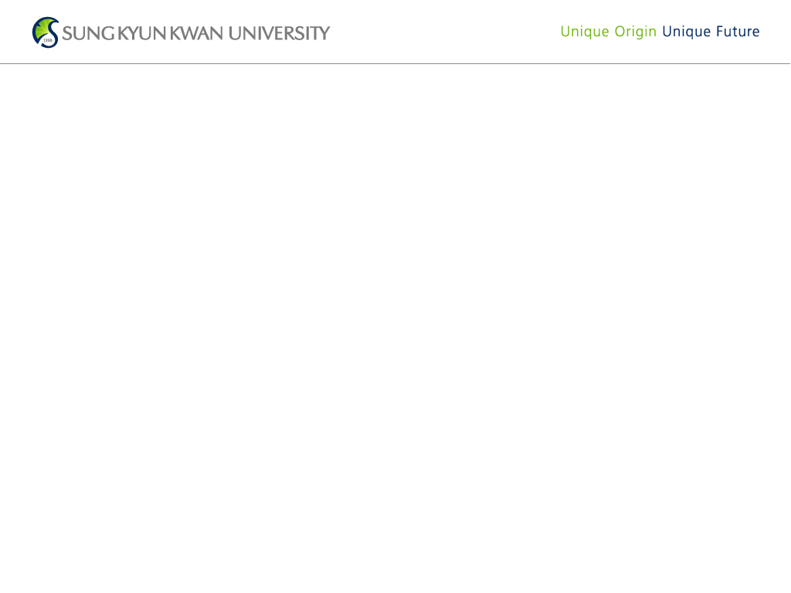
국제수지표의 이해, 국제수지의 현황 및 결정요인, 저축, 투자와 국제수지
8주차 강의자료
(김인준, 이영섭, 김성현 교과서+개인자료)
김성현 교수

Slide 2
이번주 강의의 목적
대내경제와 대외경제 간의 연결고리인 국제수지에 대해 설명
국가 간 자본이동을 이해하기 위해 국제거래의 체계적인 분류에 대한 이해가 필요

Slide 3
제 1 절 국제수지표의 구성
제 2 절 국제수지균형의 종류
제 3 절 국제수지와 타 사회계정과의 관계

Slide 4
제1절 국제수지의 구성: 정의 및 특징
국제수지표의 정의
일정한 기간 동안 국내거주자와 외국거주자 사이에 발생한 모든 경제적 거래를 체계적으로 분류한 표
Record of a country’s trade in goods, services, (in CA) and financial assets (in FA, financial account) with the rest of the world
국제수지표의 특징
플로우(flow) 개념:stock means gross (amount of purchase itself), while flow means net (purchase minus sale).
Examples of stocks: assets, debts, reserves; Examples of flows: export, import, account balances, changes in stocks.
참고: 국제투자대조표(international investment position: IIP)는 일정한 시점에서 일국의 대외자산 및 부채를 기록한 스톡(stock)개념
지리적 거주지보다는 경제활동의 본거지가 중요
실물거래, 금융거래 등 일체의 거래를 포함
복식부기(double sentry bookkeeping)의 원리에 따라 체계적으로 기록

Slide 5
제1절 국제수지의 구성: 구성 항목
국제수지표의 구성
크게 경상계정(Current account), 금융계정(Financial account), 자본계정(Capital account)으로 분류
참고: 2010년 확정 공표한 새로운 국제수지통계 매뉴얼에 기초한 것임.
그 이전에는 자본계정이 현재의 금융계정 및 자본계정을 포괄.
경상계정(Current account): 재화 및 용역 등 실물거래 기록
상품수지(Trade balance): 재화의 수출입, net trade in merchandise goods
서비스수지(Balance on services): 서비스의 수출입. 운수, 여행, 로열티 등 포함
본원소득수지(Balance on investment income or primary income): 임금송금, 배당 및 이자 등
ex) income receipts from Korea-owned assets abroad(including all factors of production)
-income payment on foreign owned assets in Korea
이전소득수지(Balance on net unilateral transfers or secondary income): 아무런 대가 없이 제공되는 것으로 원조, 국제기구출연금 등 포함

Slide 6
금융계정(Financial account): 자산 및 부채의 소유권 변동과 관련된 거래
직접투자(direct investment): 외국기업에 자금을 투입하여 경영에 참가하기 위해 행하는 투자
증권투자(portfolio investment): 투자자본의 가치증가를 목적으로 한 투자로 주식과 채권으로 구분
파생금융상품(derivatives): 파생금융상품거래를 기록
기타투자(other investment): 대출, 차입, 무역신용, 현금 및 예금 등의 금융거래
준비자산증감(changes in reserve assets): 통화당국(중앙은행)이 일정시점에 있어서 국제유동성 수단으로 보유하고 있는 대외지급준비자산(international reserves: IR)의 증감을 말함
대외지급준비자산에는 화폐용 Gold, SDR, IMF포지션, 외화자산 등이 포함
국제수지의 불균형을 직접 보전하거나 외환시장개입을 통해 간접적으로 불균형을 조정하기 위해 사용함
오차 및 누락계정은 실제로 국제수지표를 작성하는데 있어서 통계상의 불일치를 조정해 주기 위해서 사후적으로 기장해주는 항목임

Slide 7
자본계정(Capital account): 그 외 자산 및 부채의 금융거래 기록,
transactions of fixed or nonfinancial assets (very small)
국가 간 부의 이전을 초래하는 그 외의 다른 거래들이 포함됨
시장거래와 상관없는 자본이전으로 발생하거나 비생산자산, 비금융자산 또는 무형자산의 취득 및 처분을 나타내는 거래가 대부분
자본이전의 예: 이민, 투자보조금, 채무면제 등
비생산자산 또는 비금융자산의 거래의 예: 토지(외국대사관), 지하자원 등의 거래

Slide 8
우리나라의 국제수지표
최근 매뉴얼 기준
새로운 매뉴얼에서는 금융계정 부호표기 방식을‘자산·부채의 증감 기준’으로 변경
이에 따라 금융계정 부채 항목의 부호는 종전과 동일하나 자산 항목의 부호는 반대 방향으로 바뀜
금융계정에는 증감만을 기록하므로 각 숫자가 이전과 반대 부호로 나타남
이전 매뉴얼 기준
이전 매뉴얼에서는 금융계정 부호표기 방식을‘순유출입액 기준’으로 함

Slide 9
우리나라의 국제수지표 (2017년)
최근 매뉴얼 기준
이전 매뉴얼 기준
단위: 백만달러
항목 | 금액
경상수지 | 78,460
상품수지 서비스수지 본원소득수지 이전소득수지 | 119,889 -34,472 122 -7,078
자본수지 | -31
금융수지 직접투자 증권투자 파생금융상품 기타투자 준비자산 | 87,110 14,628 57,847 -8,253 18,523 4,360
오차 및 누락 | 8,672
항목 | 금액
경상수지 | 78,460
상품수지 서비스수지 본원소득수지 이전소득수지 | 119,889 -34,472 122 -7,078
자본수지 | -31
금융수지 직접투자 증권투자 파생금융상품 기타투자 준비자산 | -87,110 -14,628 -57,847 8,253 -18,523 -4,360
오차 및 누락 | 8,672
자료: 한국은행 (www.bok.or.kr)

Slide 10
제2절 국제수지의 종류: 경상수지
경상수지(Current account) 개념
경상거래만을 자율적 거래로 간주
금융거래(예를 들어 무역관련 신용 등)는 경상거래를 보조하기 위한 보정적 거래로 간주
경상수지 균형은 한 경제의 생산능력만큼 지출하고 있음을 의미
흑자(surplus)는 생산량이 일부 남아 외국에 잉여생산량을 수출한 것
적자(deficit)는 생산능력 이상으로 지출하기 때문에 모자라는 부분을 외국에서 수입해 지출했음을 의미
아직까지도 가장 중요한 국제수지 개념
대부분의 국가가 국제수지 불균형 해소정책의 초점을 경상수지에 맞추고 있음
그러나 자본거래의 급증으로 과거에 비해 상대적인 중요성 다소 감소
또한 경제발전을 위해 자본재를 도입하는 경우 국제수지 적자가 발생한다고 해도 장기적인 관점에서 볼 때는 당장 해소해야 할 불균형 문제는 아니라고 할 수 있음

Slide 11
제2절 국제수지의 종류: 금융수지
금융수지(Financial account) 개념
금융거래를 자율적 거래로 간주
금융글로벌화에 따라 단순히 경상거래를 보조하기 위한 금융거래보다 금융이익을 취득하기 위한 자율적 금융거래가 대규모로 발생
참고: 한국은행은 ＇금융수지＇ 대신에 ＇금융계정＇이란 용어를 공식적으로 사용
금융수지(준비자산 제외)의 흑자(surplus)는 대외순자산(net external assets)이 증가했음을 의미
적자(deficit)는 순차입이 증가했음을 의미
점차 중요성이 증대하고 있는 국제수지 개념
국제거래에서 압도적인 비중을 차지하고, 많은 국가에서 대외경제활동이 자본이동과 직결
그러나 금융수지(준비자산 제외) 적자(자본의 지나친 유입)는 자산시장의 거품, 물가상승 등 폐해를 가져올 수 있고 지나친 흑자(자본의 지나친 유출)는 자본이탈로 비추어질 수 있기 때문에 지나친 불균형은 흑자이건 적자이건 바람직하지 않음
금융거래는 경상거래에 비해 지나치게 가변적이기 때문에 장기적인 관점에서 국제수지 불균형을 논할 때 금융수지를 이용하기는 곤란한 측면도 있음

Slide 12
제2절 국제수지의 종류: 종합수지
종합수지(Overall balance of payment) 개념
경상계정, 금융계정(준비자산 제외) 및 자본계정 거래를 모두 자율적 거래로 간주
‘공적결제수지(official settlement balance)’라고도 부름
종합수지 균형(equilibrium)은 외환의 수요(demand)와 공급(supply)이 일치함을 의미
외환의 수요와 공급은 경상거래, 금융거래(준비자산 제외) 및 자본거래에 의해 발생
국제수지 항등성: 종합수지 – 준비자산증감 = 0
종합수지 불균형은 통화당국이 외환보유액(reserve account)을 이용해 조정해야 함
종합수지 흑자(적자)는 외환보유액 증가(감소)를 가져옴
금융글로벌화에 따른 개방경제분석에서 점점 중요시되는 국제수지 개념
자본이동이 자유로운 개방경제에서 경상거래와 금융거래는 서로 연계되어 있음

Slide 13
제2절 국제수지의 종류: 국제수지 균형의 의미
국제수지 균형 달성은 완전고용, 물가안정과 함께 중요한 경제정책 목표
국제수지의 항등성(equivalence)
국제수지표상 대변(credit)의 총합과 차변(debit)의 총합은 사후적으로 항상 일치
복식부기원리(Double-entry bookkeeping)에 따라 모든 거래는 대변(credit) 과 차변 (debit)에 동시에 한 번씩 기재되기 때문
대변(credit)은 외국에서 자국으로 자금이 유입되는 거래(+)
차변(debit)은 자국에서 외국으로 자금이 유출되는 거래(-)
그러나 이는 국제수지표상의 모든 계정(경상계정, 금융계정, 자본계정)을 합한 경우에 해당
각각의 계정 혹은 일부 계정만 합하면 대변 (credit)과 차변(debit)의 크기가 달라질 수 있음
예: 경상수지 불균형(흑자 혹은 적자)
지나친 국제수지 불균형은 바람직하지 않으므로 각국은 불균형 해소를 위해 노력

Slide 14
제2절 국제수지의 구성: 주요계정의 관계
Current account=trade balance+ balance on services+ net primary income (investment income) + Net secondary income (unilateral transfers)
Financial account=Net acquisition of foreign financial assets- Net incurrence of liabilities+ Net financial derivatives
Financial account in a broad sense = nonreserve FA + reserve account
Identity: Assuming statistical discrepancy = capital account = 0,
Current account = Financial account (narrow concept) + Reserve account
= Financial account (broad concept)
Official Settlements balance = Reserve account

Slide 15
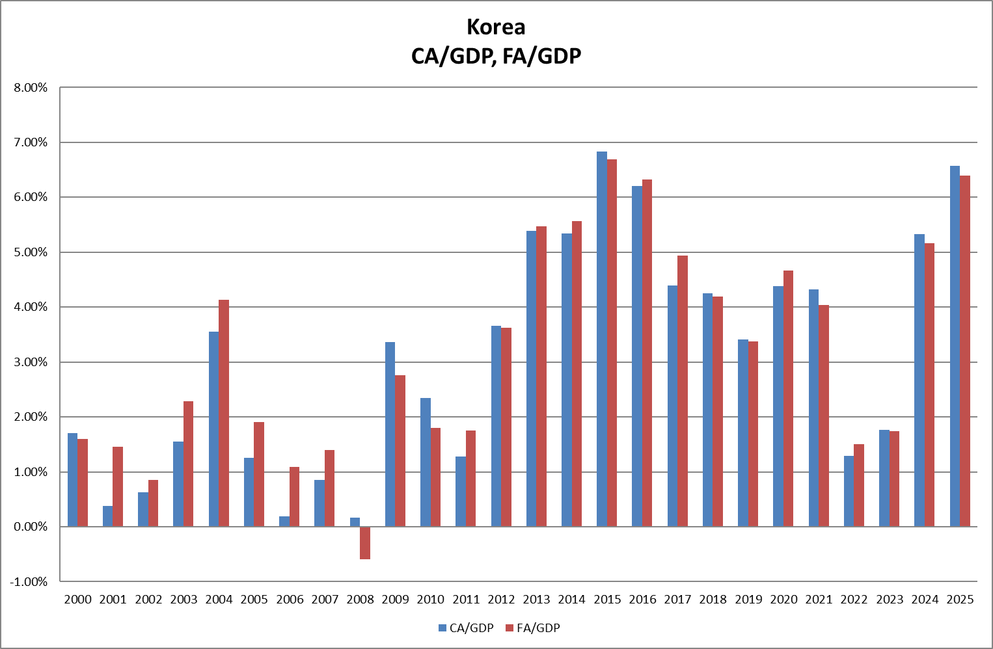

Slide 16
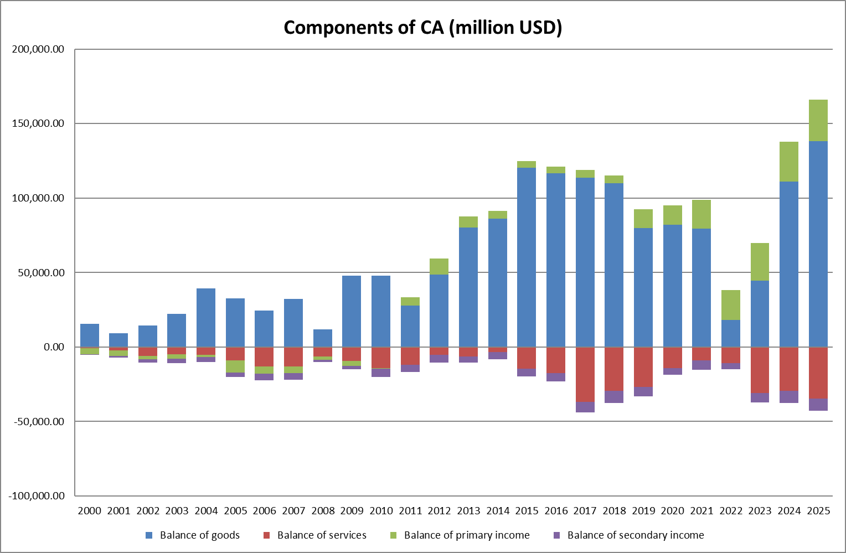

Slide 17
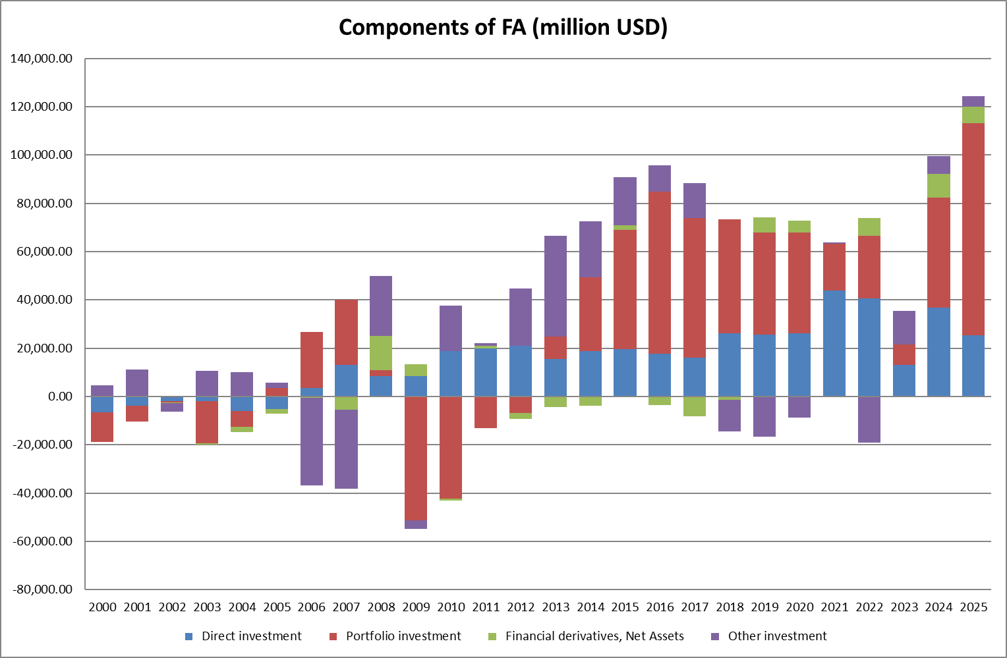

Slide 18
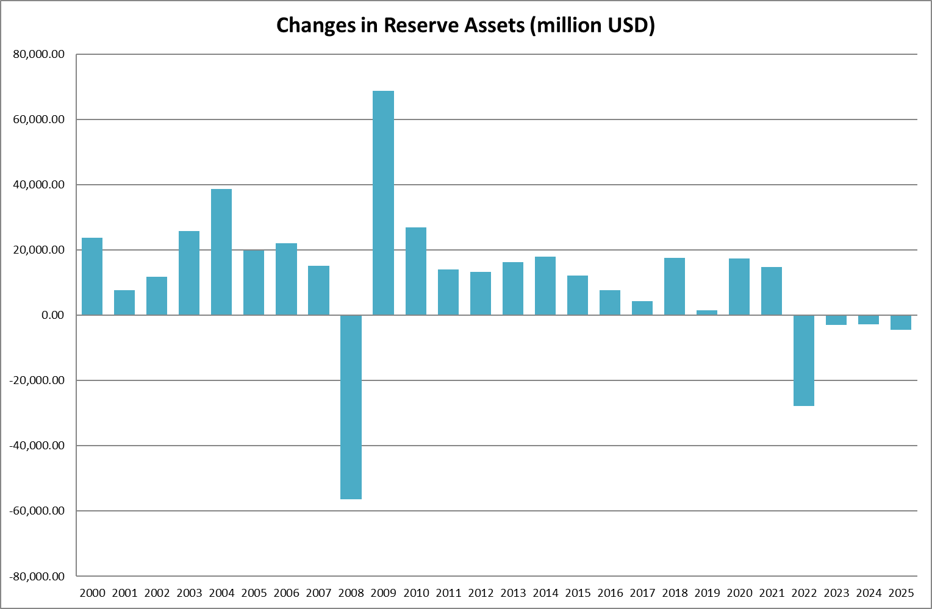

Slide 19
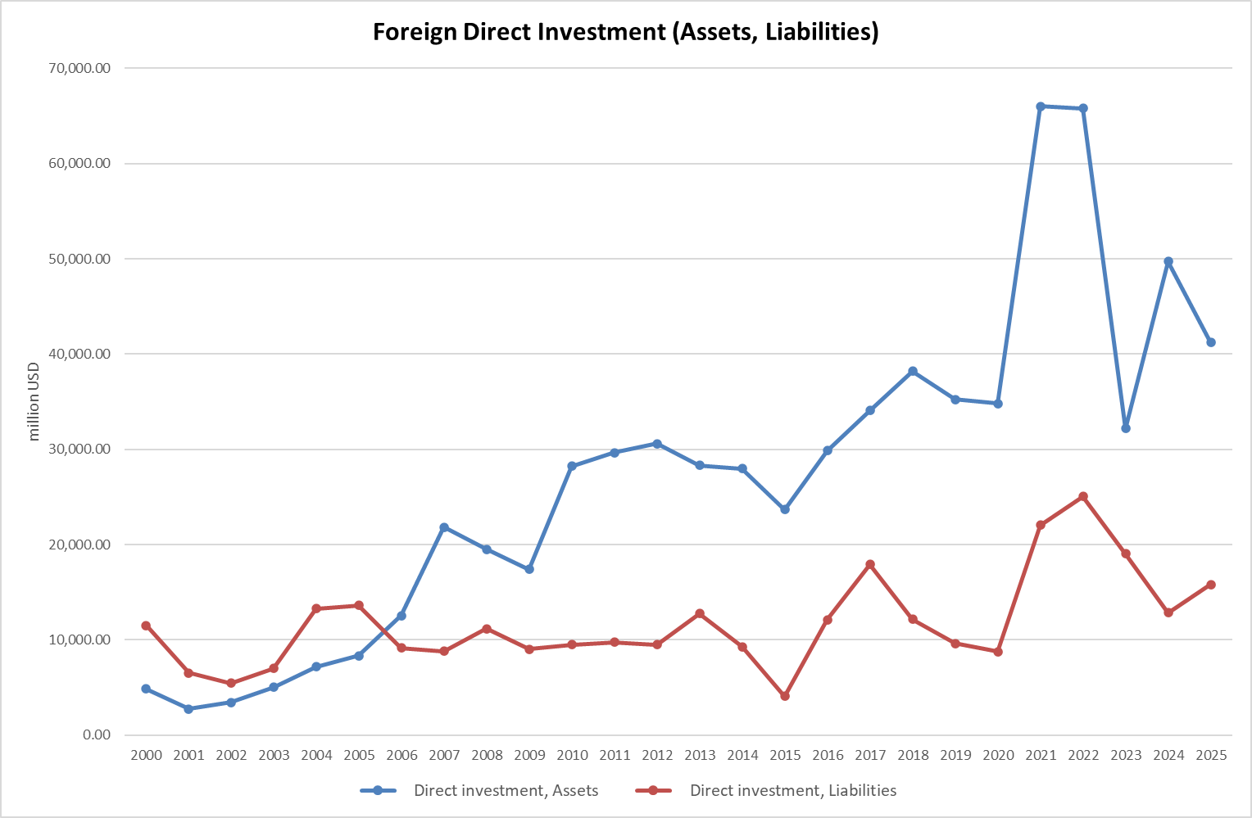

Slide 20
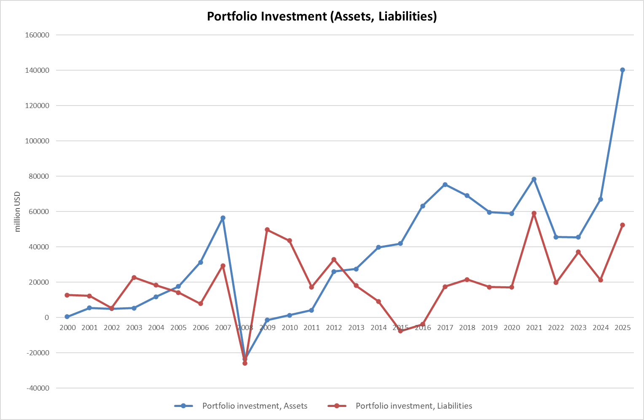

Slide 21
상품수지와 무역수지
Notes:
상품수지도 마찬가지
CA와 상품수지 모두 TB를 상회하고 있음

Slide 22
제3절 국제수지와 타 사회계정과의 관계
국민소득계정(National Income Accounting)
폐쇄경제(closed economy)에서의 국민소득계정
Y = C+I+G (3-1)
Y: 소득, C: 소비, I: 투자, G: 정부지출
개방경제(open economy)에서의 국민소득계정
Y = C+I+G+(EX-IM) (3-2)
EX: 수출, IM: 수입
개방경제에서 국민소득과 총지출(A=C+I+G)과의 관계
식(3-2)에 총지출을 대입하고 정리
Y-A = EX-IM (혹은 CA) (3-3)
국민소득이 총지출을 초과하면 경상수지 흑자, 반대이면 경상수지 적자

Slide 23
경상수지와 저축(S)·투자(I)와의 관계
국민소득계정에서 Saving(S)=Y–C–G,앞에서 Y=C+I+G+CA
CA = Y – C – I – G
= S – I
=(Y – C – tax) + (tax – G) – I
= S^{private} + S^{public} – I
Twin deficits
Example of Japan and US

Slide 24
국제수지와 통화부문과의 관계
경상수지와 외화자산
경상수지 흑자는 외국에 더 많은 물건을 팔아 외화를 취득했음을 의미하기 때문에 순외화자산(NFA)이 증가하고, 반대로 적자의 경우에는 순외화자산이 감소
즉 경상수지와 순외화자산 간에는 다음의 관계가 성립
(X-IM) = ΔNFA (3-4)
국제수지와 통화공급
중앙은행의 대차대조표에서 본원통화(H)는 국내여신(DC)과 순외화자산의 합과 일치
NFA+DC= H (3-5)
따라서 외화자산의 변화가 생기면 본원통화도 변화
ΔNFA+ΔDC = ΔH (3-6)

Slide 25
국제수지표(B.O.P) vs 국제투자대조표(IIP)
국제수지표 (B.O.P): 일정 기간 동안 일어난 모든 국제거래를 종합적으로 정리한 통계
국제투자대조표(IIP): 특정 시점에서 한 국가의 대외투자 잔액과 외국인의 국내투자 잔액 및 그 변동내역을 나타낸 표
양자는 전혀 다른 통계라기보다 광의의 국제거래통계를 구성하는 두 요소,
즉, 국제수지표(B.O.P)는 flow 통계이고 국제투자대조표 (IIP)는 stock 통계에 해당
국제투자대조표(IPP)의 구성
국제투자대조표(IIP)의 증감내역은 거래요인과 비거래요인으로 구분하여 기록
거래요인에 의한 증감액은 국제수지표의 투자수지 및 준비자산증감의 합계와 일치

Slide 26
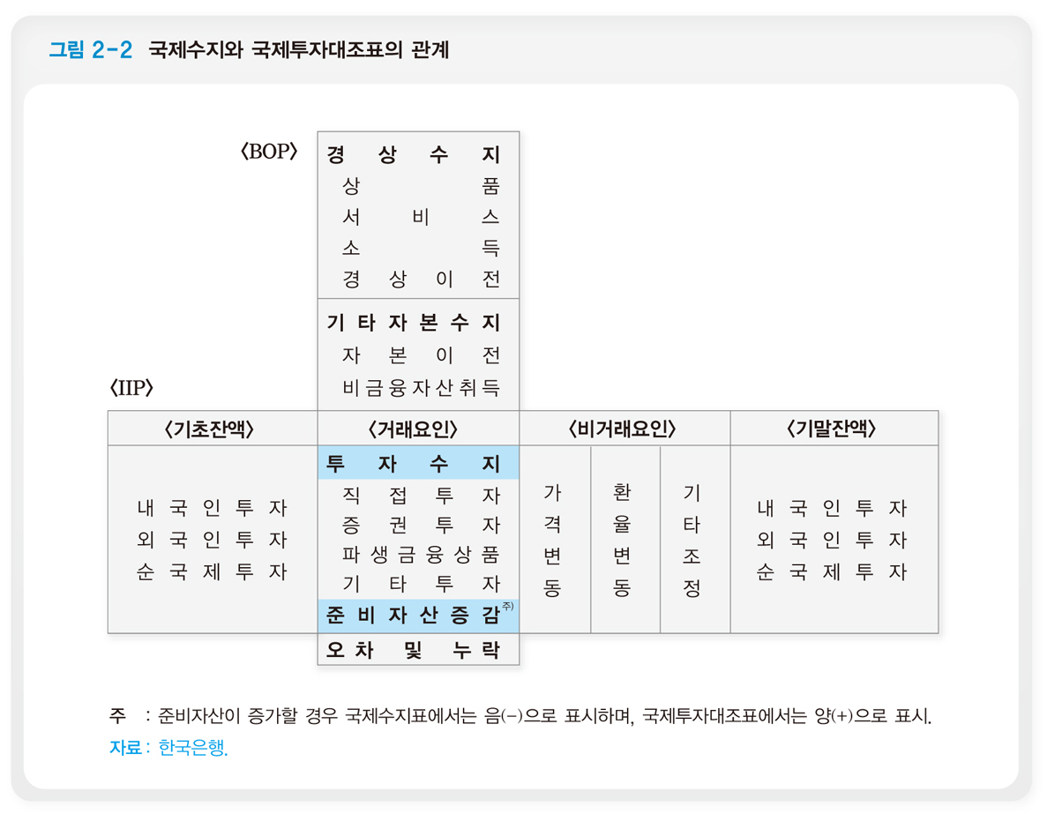

Slide 27

국제수지 결정 모델 종류
탄력성 접근법(Elasticity approach)
환율변동이 수출입상품의 상대가격변동을 통하여 국제수지에 영향을 미친다고 주장
내국재 단위로 표시한 무역수지(trade balance; TB)는 $TB=X −E ∗M$
* X는 수출액 M은 수입액을 나타냄
수출입의 가격탄력성에 따라 무역수지(TB)를 환율로 설명가능하며 이를 위해 마샬러너 조건(Marshall-Lerner condition)이 필요함
평가절하는 국내수출품의 외국통화 표시 가격을 낮추므로 국내의 수출(X)이 증가
마찬가지로 평가절하는 외국수출품의 국내통화 표시 가격을 높이므로 국내수입(M)은 감소: 그런데 M이 감소하더라도 환율€이 올라갔기 때문에 총수입금액(E x M)은 증가할 수도 있음
마샬러너 조건(Marshall-Lerner condition): 환율상승(평가절하)에 따라 무역수지가 개선되려면 수출액의 가격탄력성과 수입액의 가격탄력성의 합이 1보다 커야함, $e_{x}+e_{M}>1$

Slide 28
J-curve: 외국화폐에 대한 자국화폐가 평가절하(depreciation)된 이후 예상과 달리 무역수지 흑자가 오히려 줄어들다가 상당한 시간이 지나서야 늘기 시작하는 현상
참고: Price of import goods in $ (E) increases but the quantity of import goods (M) demanded changes little in the short run, so the total import payments (E x M) actually increase. Slow adjustment of quantity compared to the price change.
실증분석 결과 시차가 지나도 탄력성으로 설명할 수 없는 무역수지의 불균형이 존재
이는 환율의 불완전한 전가(incomplete exchange rate pass-through)로 해석가능 (the pass-through of devaluation on prices of import goods is incomplete because of changes in profit margins)
환율의 완전한 전가(100% pass-through of exchange rate): the change in exchange rate is fully reflected in the price changes.
Exchange rate → Price → Demand → Trade Balance
(pass-through) (elasticities)

Slide 29
흡수 접근법(Absorption approach)
경제전체의 총소득과 총지출의 격차가 국제수지 불균형을 야기하는 근본적인 요인
X – M = Y – (C + I + G) = Y – A, where A is absorption—total domestic spending
- 즉 소득보다도 지출이 크면 수입의 증가로 인해 국제수지 적자가 유발되는 반면, 소득이
지출보다 클 경우에는 국제수지 흑자가 나타남.
- 따라서 평가절하 후 소득의 증가가 지출의 증가보다 크면 국제수지가 개선됨
이 접근방법은 국민경제 전체의 지출규모(즉 흡수의 크기)를 조정하여 국제수지의 불균형을 극복할 수 있다고 봄
국제수지가 적자를 극복하기 위해서는 소득을 늘리거나 흡수를 줄어야 함
그러나 단기적으로 소득을 늘린다는 것은 어려우므로 흡수를 줄이는 것이 전략적인 관건
대부분의 정책이 일국의 지출규모를 줄이는 방향으로 진행되므로 흡수가 핵심적 역할을 함

Slide 30
포트폴리오 접근방법(Portfolio approach)
경상수지(CA)와 금융계정(FA)의 격차가 국제수지 불균형을 유발한다고 해석
Ex) if US assets are attractive to foreign investors (relative to how much foreign assets are attractive to US investors), then net purchase of US assets by foreigners will make US financial account deficit (net increase in US liabilities to foreigners), which leads to a current account deficit (according to CA = FA identity condition).
즉, 국내자산(domestic assets)과 해외자산(foreign assets)에 대한 상대적 수요에 따라 경상수지가 결정
Policy options: 국내 혹은 해외자산에 대한 사람들의 선호도를 바꾸는 정책으로 경상수지에 영향을 미칠 수 있음 (any policy that changes people’s preference over domestic and foreign assets will affect current account)

Slide 31
이 세가지 접근방법은 서로 다 연관되어 있음 (환율과 이자율 채널을 통해 분석 가능)
예를 들어, 국내자산 선호도 증가로 인한 해외자본의 유입은 달러 공급증가와 원화 수요증가로 인해 국내통화의 절상을 가져온다. 원화의 절상은 Elasticity approach를 통해 무역수지의 적자를 야기함 (앞에서 언급한 탄력성 조건등이 성립한다는 가정하에)
또 다른 예로, 국내 채권의 선호도 증가로 인한 자본의 유입은 국내 채권에 대한 수요를 증가시켜 채권 가격은 오르고 이자율은 낮아지게 됨. 낮은 이자율로 인해 국내 투자는 증가함. Absorption approach 에 따르면 늘어난 투자는 무역수지 (경상수지)를 악화시킴.

